Slide 1
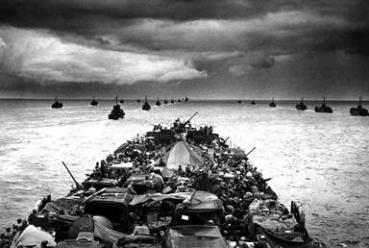
Leçon inaugurale
Professeur M. Ahmed DAMGHI
Ahmed.damghi@um6p.ma
Teaching assistant M. Tarek JANATI
Tarek.JANATI@um6p.ma

Slide 2
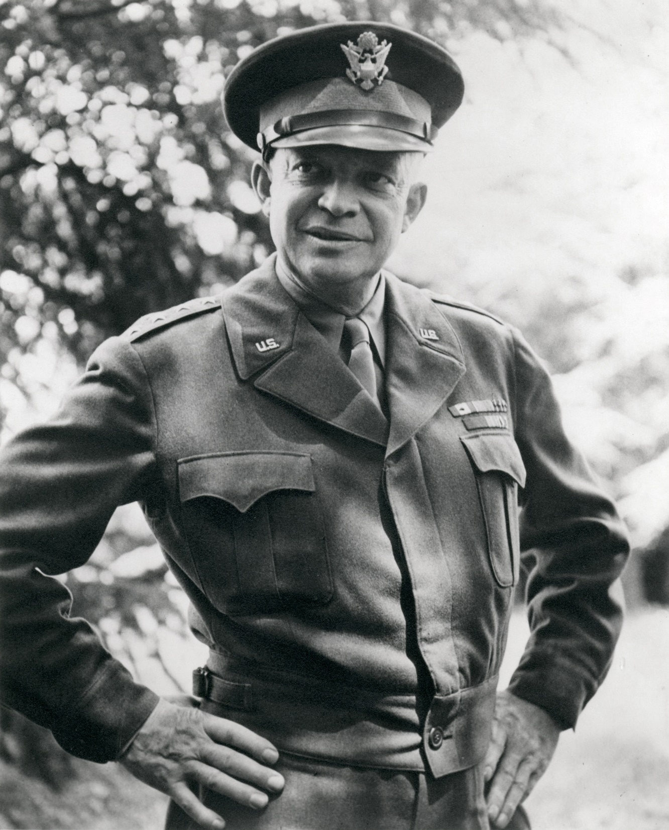
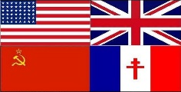
Printemps 1944
commandant suprême des forces alliées en Europe
Notes:
L’histoire que je souhaite vous raconter se déroule en ce dur printemps de 1944. Elle a lieu en Europe et plus précisément au sud de l'Angleterre. Elle concerne un officier supérieur du nom de Dwight David Eisenhower, que nous appellerons de son surnom Ike.
Ike a reçu une mission claire : vaincre complètement et jusqu’au dernier soldat le Reich Allemand d’Hitler.
Nous sommes en plein 2ème guerre Mondiale et Ike est sur le point de réaliser une prouesse militaire qui changera le cour de l’histoire.

Slide 3
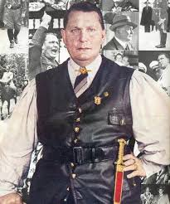
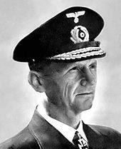
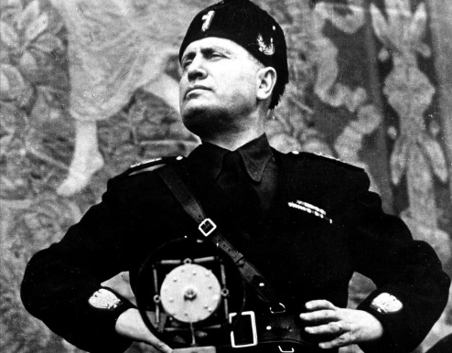
Printemps 1944
Reichsmarschall Göring
Amiral DONITZ initiateur du Rudeltaktik
Benito Mussolini
El DUCE
Notes:
Pour vaincre le Reich allemand, une grande étape s’impose devant Ike, celle de réaliser le débarquement en France des troupes alliés. Ceci est aujourd’hui rendu possible :
Supériorité aérienne des alliés dans le ciel européen est désormais incontestable : Goering a faillit dans sa mission envers Hitler et ses avions ne font plus le poids face a ceux des alliés
Le Reich a perdu la bataille de l’Atlantique et désormais l'Angleterre peut devenir le « porte avion » de projection des forces sur le Vieux continent.
Le sud de l’Europe est en train d’être repris et l’Italie vacille. Benit Mussolini a du mal à proteger son pouvoir et est confronté à une guerre civile.
=> Il est donc temps d’agir et prendre les allemands à revers

Slide 4
Ego
(Churchill, Staline, De Gaule, Montgomery, Patton, etc.)
=> Querelles
Contexte diplomatique intra-allié
URSS Vs Pologne
Empire Britannique
France et colonies
=> Divergences
Forces de la nature
Météo et tempêtes
Relief côtier
éloignement
=> Incertitudes
Puissance Allemande
10 M de soldats > ∑ (USA, CA, UK)
Production :
Tanks : 10 fois le nombre que 1940
Avions 3 Fois le nombre que 1940
Artillerie : 5 fois le nombre de 1940
La contrainte du temps
Développement de nouvelles armes
Pression russe
Saisonnalité
Notes:
Néanmoins, le décideur Ike évolue également dans un contexte très complexe :
Contexte diplomatique très complexe : les intérêts divergent entre Russes et polonais qui se disputent le même territoire, au sein de l’Empire Britannique qui a des pressions décolonisatrice, entre la France libre et les Etats-Unis, etc. Ceci conduit à des divergences fortes et fragilise l’alliance.
L’EGO : des personnalités très fortes sont impliquées et l’Ego complique l’obtention de consensus et conduit à la gestion de querelles
La puissance allemande est toujours valide, à la fois par le nombre de ses divisions présente sur le théâtre d’opération mais par sa production militaire ( 10 fois
La force de la nature, il est nécessaire de vaincre l’éloignement, d’anticiper le relief cotier, et anticiper sur la météo le jour du débarquement
Enfin, la contrainte du temps :
Les armes secrètes : V1 et V2, avion à réaction, nouveaux sous marin, chasseur à réaction (perte de la supériorité)
il est nécessaire d’attaquer au printemps pour éviter, au maximum les combats en hiver.

Slide 5
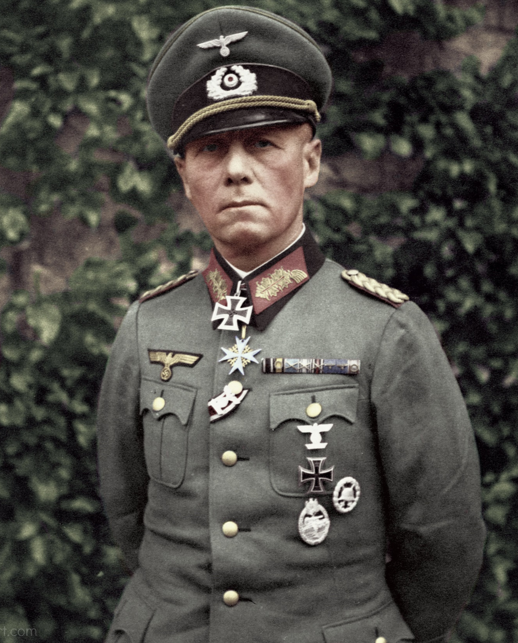
commandant suprême des forces alliées en Europe
Commandant du mur de l’atlantique
Notes:
Aussi, Ike a devant lui un adversaire de taille, un des plus grands maréchaux du Reich et plus généralement un des plus grands stratèges militaires de l’Histoire : Erwin Rommel, dit le renard du désert.
Rommel s’est fait connaitre pour la campagne d’invasion de la France, ou il fut déterminant dans la victoire allemande. Rommel avait mené sa division à bride abattue sur plusieurs centaines de kilomètres vers l'ouest malgré les tentatives désespérées de son propre état-major pour le faire freiner et au mépris de toutes les règles les plus élémentaires de la guerre. Malgré les risques, Rommel a remporté une victoire déterminante.
Aussi, il dirige le corps expéditionnaire allemand d'Afrique du Nord, l'Afrikakorps. C'est là qu'il acquiert le surnom de « Renard du Désert », attribué aussi bien par ses compatriotes que ses adversaires,
Commandant du groupe d’armée B chargé de la défense des côtes de la Manche et du mur.

Slide 6
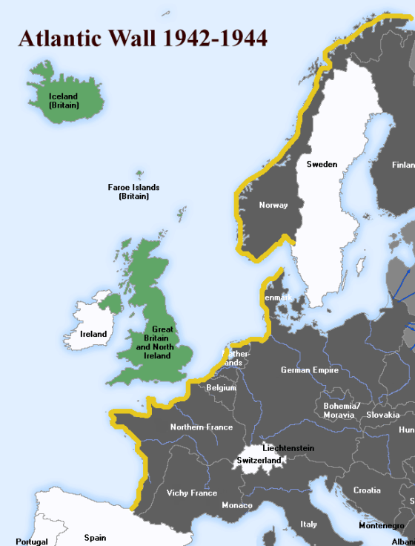
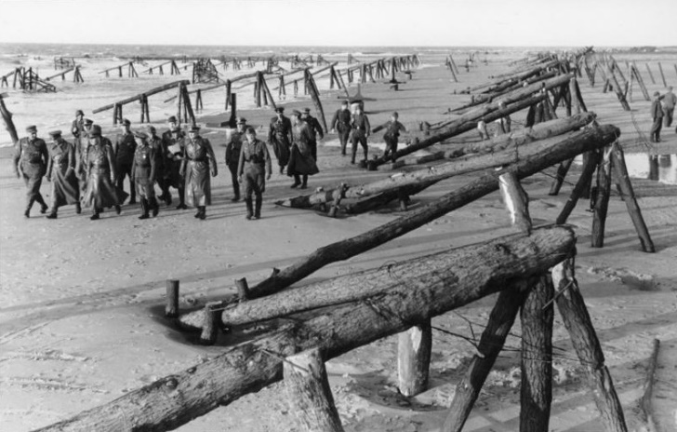
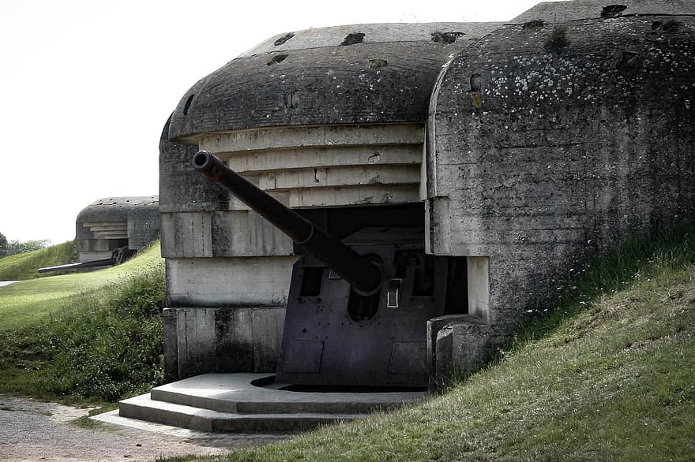
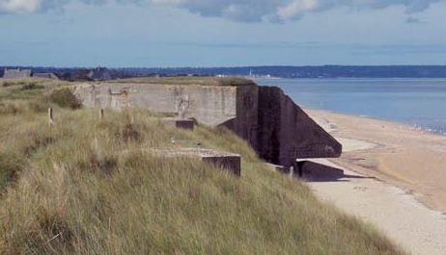
Notes:
Concernant ce mur, le Reich a construit en 2 ans, une barrière défensive le long des côtes de l’Europe (environ 4000 km) et s’étendu de la Norvège, au sud de la France. Ce mur est un véritable contrainte pour Ike, les plages sont à découvert, fournies en obstacles et des cannons pullulent le long des côtes. Le mur de l’Atlantique est jugé infranchissable (comme au passage la ligne Maginot avant lui et la mur de Bar-Lev (Kippour 1973) après lui.

Slide 7
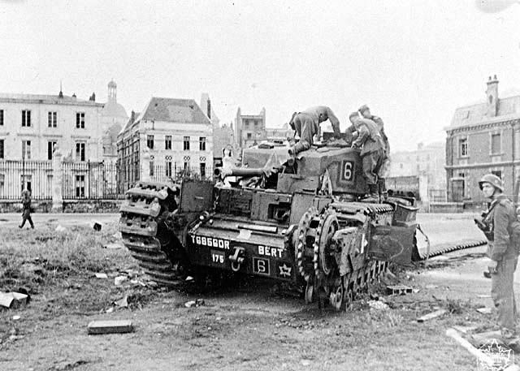
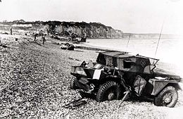
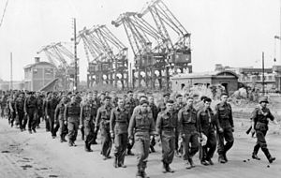
1942 (2 ans avant)
Un premier débarquement raté
Retour d’expérience
(analyse à travers de nombreux rapports)
Le secret de l’embarquement est primordial
Nécessité d’une grande concentration de troupes
Il est nécessaire de ralentir la réaction adverse
=> Comment cacher une grande armée et assurer la surprise ?
Notes:
Ike devant cette situation possède de précieuses information, notamment
Opérations Jubilee, un débarquement tenté en 1942 et qui n’a pas marché.
Au fonds de cette défaite, nous avons des éclairages qui sont déterminantes pour la prochaine bataille :
Ne doit pas savoir l’endroit du débarquement
On ne cache pas une armée de cette taille avec les radars
La meilleure stratégie n’est pas la surprise, mais la tromperie.

Slide 8
La tromperie fortitude
Etape 1
Etape 2
Créer de l’ambiguïté
brouillard de fausses nouvelles visant à multiplier les choix qu’il peut faire => inaction due a l’incertitude
Tendre la main
Conduire a prendre une décision, lui montrer une voie de sortie vers l’action
Notes:
Il s’agit de créer et multiplier les scénarios pour pousser l’adversaire à l’inaction. Créer tellement de scénarios que pour toute action potentielle dans un scénario peut nuire au déroulé des autres scénarios.
Il ne s’agit pas de laisser l’adversaire dans cette confusion, mais de lui faire croire à une sortie possible, de lui tendre une main vers une voie de sortie de son action en poussant un peu plus un scénario.

Slide 9
Mensonge principal
2 débarquements et non 1 seul
Notes:
Il s’agissait de faire croire aux Allemands, que les alliés ne comptent pas réaliser un débarquement, mais 2.
…leur faire croire tellement fort, que le jour ou le premier débarquement arrive en Normandie, Hitler ne puisse pas mobiliser ses troupes d’élites stationnées au Nord pas de Calais Normandie de peur de dégarnir le point d’entrée vers son territoire. Faut qu’il ait le courage de prendre ce risque. Le pari des alliés est que Hitler ne pouvait pas faire cela instantanément, et qu’ils gagnerait ainsi du temps pour consolider leur débarquement en Normandie.
Pourquoi le Reich était prêt à croire au débarquement au Nord Pas de Calais ?
Plus courte distance, uniquement 30 km sépare les deux cotes : (bon pour les navires et pour le rayon d’action des chasseurs)
Plus proche du cœur du Reich
Plages de débarquement et des ports nécessaires au ravitaillement
Historiquement tous les débarquement ont été réalisés durant les guerres Anglo françaises ont eu lieu là (Azincourt et Crécy)
Même les allemands avait choisit le Nord Pas de Calais pour les plans d’invasion du Royaume Uni en 1940
(seul Rommel avait la conviction intime que cela se passera en Normandie)

Slide 10
Sources des renseignements
Interceptions radios
Messages radios
Conversations entre unités
Commande de munition
Lettres aux parents
Intendance, etc.
Vols de reconnaissance
Armée de Patton (FUSAC)
Faux mouvement de troupes
Faux vols de reconnaissance au Nord Pas de Calais
Espionnage
Fausses confidences
Utilisation d’agents doubles retournés
Empoisonner les sources d’informations découvertes
Livrer des agents aux allemands (réseau prospère)
Bribes
Bribes
Bribes
Découverte faite par les Allemands : FUSAG est le symbole de la puissance même des alliés
Notes:
Il s’agit de répandre des mensonges subtiles et très petits, des bribes d’information par l’ensemble des sources d’information des renseignements. L’obtention de ces informations va être très difficile (en // il y a tout un brouillard mis en place par d’autres informations très disponibles et qui ouvrent tous les scénarios). Les informations pour le Nord Pas de Calais, elles sont difficiles à obtenir.
Ces informations, regardées ensemble conduiraient les Allemands à penser que FUSAG est le symbole de la puissance même des alliés.

Slide 11
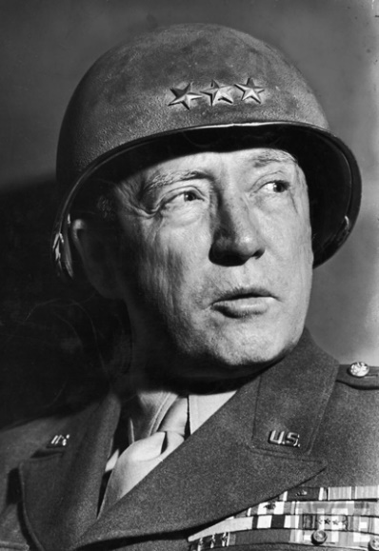
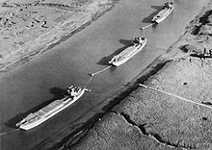
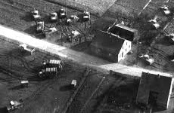
First United States Army Group FUSAG
Notes:
La FUSAG a été créé de toute pièce par les alliés et a eu comme commandant le Général Patton.
Vols de reconnaissance
Radios
Des agents dormants ont été retournés et des agents internes (section F), mis sciemment au courant ont été mis ensuite dans les mains des allemands.

Slide 12
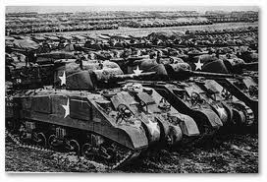
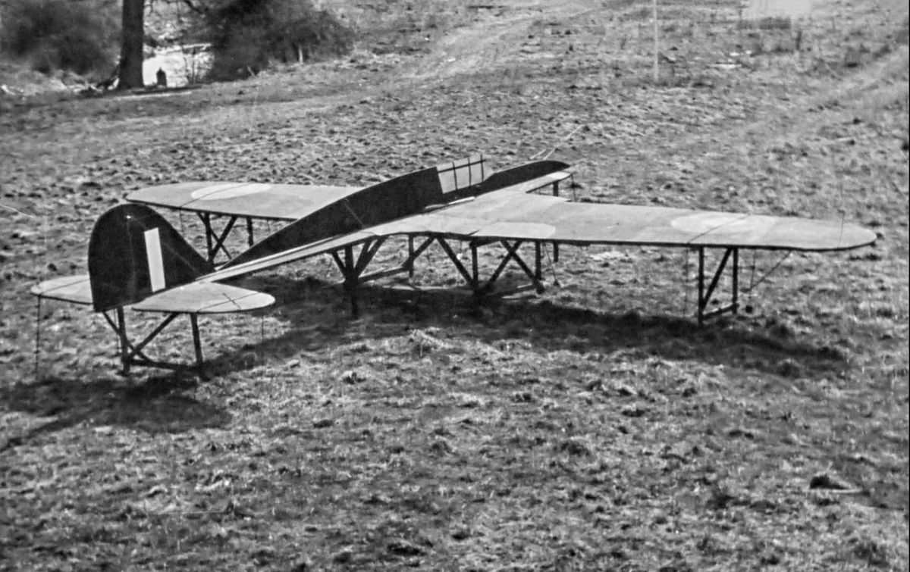
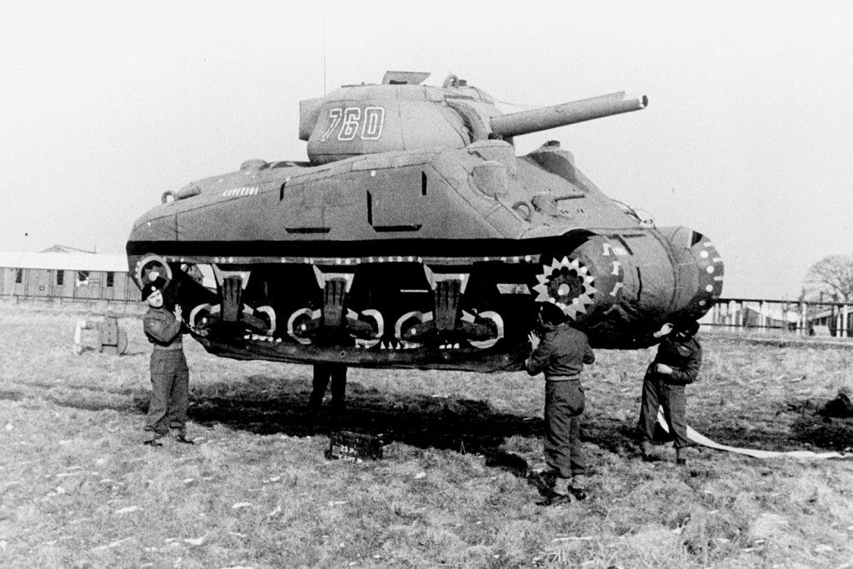
Notes:
La FUSAG a été créé de toute pièce par les alliés et a eu comme commandant le Général Patton.

Slide 13
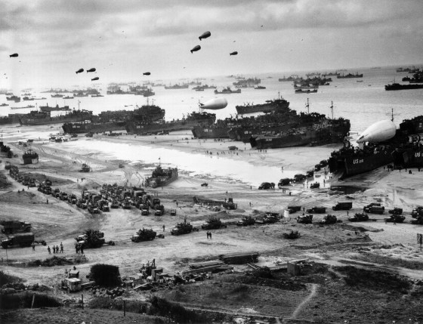
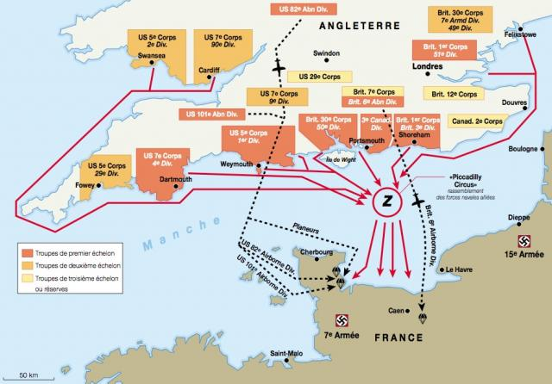
D Day 6 juin 1944
Notes:
Arrive ainsi, le 6 juin 1944 et une armée de X est observés des cotes françaises. Les Allemands ont cru qu’il s’agissait d’un débarquement leurre.
Il est nécessaire de mesurer la taille du subterfuge, nous ne parlons pas ici de quelques unités, mais d’une véritable armada et une chaine logistique constituée de pipline, de ports flottant, d’ailleurs la plus grande jamais vue.
Jodel (proche d'Hitler) a contredit les ordres de Von Rundstedt consistant à ramener les Divisions vers la Normandie.
Churchill « Une suite de surprises »
Les panzers sont restés bloqués au Nord Pas de Calais jusqu’en Août 1944. Paris était sur le point d’être libérée et la Guerre déjà perdue.

Slide 14
Quels enseignements ?
Les Décisions sont basées sur les données
Approche hélicoïdale
Les données ne sont pas infaillibles
Notes:
Cette histoire que j’ai tenu à vous raconter pour inaugurer ce cours sur la prise de décision est riche en enseignements :
Le décideur décide en fonction des données. La spontanéité, l’aventure et les petites folies sont nécessaires pour rendre la vie agréable, mais un décideur qui a entre ses mains les enjeux d’un collectif ne décide jamais à la légère et doit toujours être attentif à son contexte.
Il est important de ne pas juger très sévèrement les compétences des nazis (des allemands après tout-humour). Ce qu’il y a, c’est que pour le même problème a souvent plusieurs points d’observation (Ike vs Rommel) et qui évoluent continuellement. Garder cela à l’esprit l’image du cours inaugurale de la vision hélicoïdale des problèmes (hélice).
Aussi, sachez que même avec les données les plus fiables (selon vous), vous pouvez avoir tort et d’autre raison, c’est ce qui est arrivé au nazi ici. Utiliser les données pour décider est capital (sinon, je ne serai pas là à vous présenter ce module !), mais soyez humble avec le résultats de vos calculs et attentifs aux avis divergents.
Enfin, soyez indulgents avec ceux qui perdent, car dans la vie des fois on gagne et des fois on perd, mais il faut faire attention à ne pas perdre trop souvent.

Slide 15
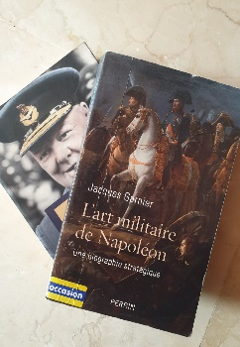
33 ans – Ingénieur Arts et Métiers ParisTech
Consultant spécialiste en stratégie et politiques publiques
Compétences sectorielles en industrie et énergies renouvelables
Ex. Manager à Valyans
Plusieurs interventions auprès de Masen, OCP, MAECI, MICEVN, Banque Mondiale, etc.
Passionné de littérature sur l’art de la guerre
25 ans – Ingénieur Statistique et Economie appliquée, Rabat
Doctorant en économie, chaire EIEA (Um6p, Mines ParisTech)
Travail sur les inégalités et l’ouverture commerciale du Maroc
Passionné par l’histoire (circonstances et détails qui ont changé l’histoire humaine)
Notes:
Je serai assisté dans ce cours par mon collègue et ami Tarik Janati, Ingénieur statisticien, spécialiste dans les traitement de données.

Slide 16
Plan de la séance
Objectifs pédagogiques
Cas étudiés
Structure du module
Certification IBM sur EXCEL
Q/R

Slide 17
Principaux Objectifs pédagogiques
Comprendre l’impact des sciences de données sur la prise de décision dans les domaines des politiques publiques, des relations internationales, des sciences comportementales et de l’économie
Doter les étudiants d’outils et méthodes pour les rendre apte a prendre des décisions rationnelles sur la base des données
Maitriser la prise de décision dans un environnement incertain et proposer des outils pour éclairer le décideur
Maitriser les fonctions de base de traitement de données sur Excel (à travers un Mooc de IBM intégré au programme de ce module)
Connaitre les techniques modernes d’exploitation des données et les solutions technologiques les plus utilisées

Slide 18
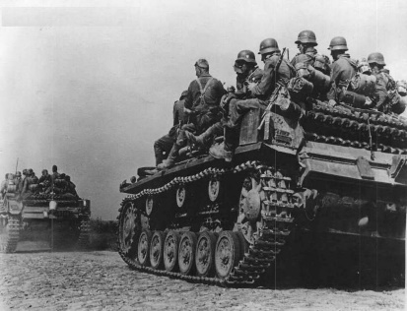
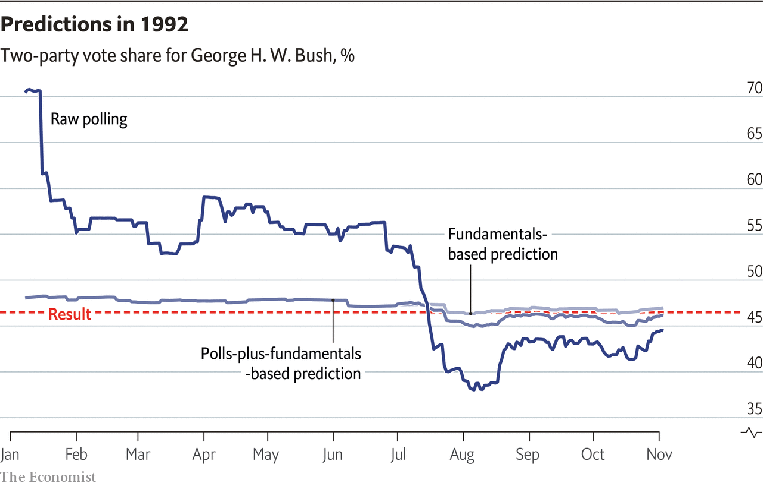
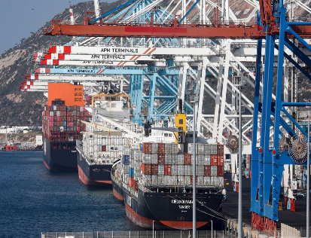
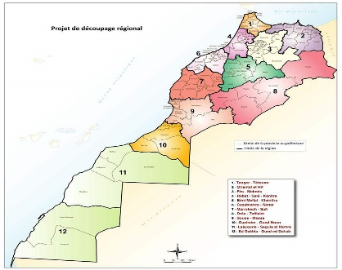
Etudes de cas (1/4)
1
Photo en relation avec le cas
Militaire : Comparatif de la puissance militaire entre Allemagne et URSS entre 1941 et 1945 ;
2
Photo en relation avec le cas
Politique : Elections présidentielles aux Etats-Unis, quelles tendances historiques ?
3
Photo en relation avec le cas
Diplomatie et stratégie globale : Construction et analyse de la BDD « Liste des accords diplomatiques signés par le Maroc avec les pays africains (500 accords par 90 acteurs entre 2014 et 2018) »
4
‘Photo en relation avec le cas
Politique : Analyse et visualisation des résultats électoraux au Maroc entre 2002 et 2016, que nous apprennent les cartes ?

Slide 19
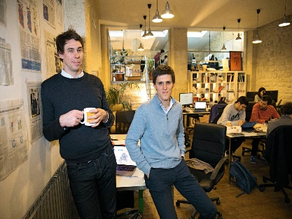
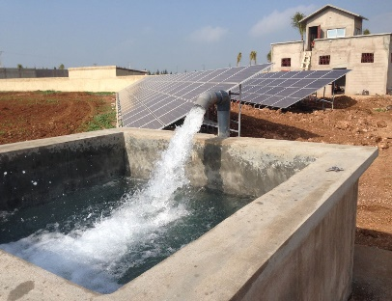
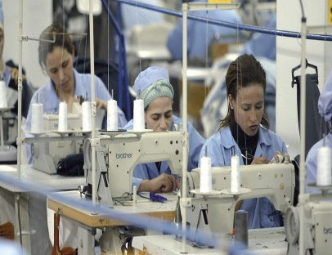
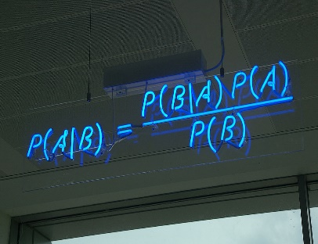
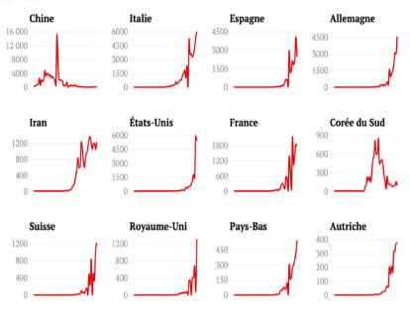
Cas étudiés (2/4)
5
Photo en relation avec le cas
Politique : Liegey Muller et Pons, fondateur d’une startup qui permet de gagner les élections
6
Photo en relation avec le cas
Secteur du cuir en crise – quelle politique de sauvetage et de rebond ? (Cas édité par l’enseignant) – Diagnostic et solution ;
7
Photo en relation avec le cas
mise en place d’une nouvelle politique de subvention des pompes à énergie solaire pour les agriculteurs (Cas édité par l’enseignant) ;
8
Photo en relation avec le cas
Sport : cas pratique d’utilisation du théorème de Bayes – Contrôle de dopage des athlètes ;

Slide 20
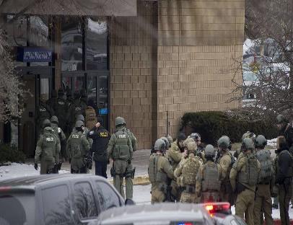
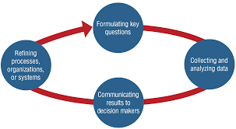
Cas étudiés (3/4)
9
Photo en relation avec le cas
Tireur du Maryland en 2014, que nous apprend l’analyse des réseaux sociaux sur la réaction des forces de l’ordre ?
10
Photo en relation avec le cas
Cyber criminalité : Cambridge Analytica ou comment une société a réussi à aspirer les données de 87 millions de citoyens américains pour influencer leur vote en faveur de certaines forces politiques en présence ;
11
Photo en relation avec le cas
Influence : Cas d’étude de sociétés basées en Russie ayant influencé des millions d’américains lors des élections présidentielles ;
12
Photo en relation avec le cas
Organisations : Using Data to Inform Practice and Policy Decisions in Child Welfare Organizations - James Bell Associates on behalf of the Children’s Bureau, U.S. Department of Health and Human Services (HHS).

Slide 21
Cas étudiés (4/4)
13
Photo en relation avec le cas
Organisations : Using Data to Inform Practice and Policy Decisions in Child Welfare Organizations - James Bell Associates on behalf of the Children’s Bureau, U.S. Department of Health and Human Services (HHS).

Slide 22
Structure du module (1/4)
Le module se compose en 16 séances, comportant chacune un cas d’études ou des exemples illustratifs. Chaque séance appelle à une préparation de la part de l’étudiant
Séance 1
Séance 2
Séance 3
Séance 4
Plan
Qu’est-ce que la donnée ?
Les différents types de données
Comment obtenir des données ?
Vocabulaire de la « data »
Séance animée autour du Cas d’étude : Elections présidentielles aux Etats-Unis
Plan
- Analyse descriptive de variables qualitatives
- Analyse descriptive de variables quantitatives
- Analyse des séries temporelles
Séance animée autour du Cas d’étude : Comparatif de la puissance militaire entre Allemagne et URSS entre 1941 et 1945. Source : La guerre Germano-Soviétique 1943-1945
Plan
Opération Fortitude, la tromperie par les données (1944 – Seconde Guerre Mondiale) ;
Question débat : Quel rôle des données dans la prise de décision?
Présentation des objectifs du cours et programme des séances ;
Présentation de l’évaluation et des notations du cours ;
Plan
- Importer et formater des données sur Excel
- Manipuler les principales formules (recherche, classement, calculs, etc.)
Manipuler le tableau croisé dynamique sur Excel
Séance animée autour du Cas d’étude : Base de données des accords diplomatie signés par le Maroc

Slide 23
Structure du module (2/4)
Le module se compose en 16 séances, comportant chacune un cas d’études ou des exemples illustratifs. Chaque séance appelle à une préparation de la part de l’étudiant
Séance 5
Séance 6
Séance 7
Séance 8
Plan
Visualisation statique
Visualisation dynamique des données
Production de rapports
Séance animée autour du Cas d’étude : Analyse et visualisation des résultats électoraux au Maroc entre 2002 à 2016, que nous apprend les cartes ?
Plan
Approches d’analyses des données
Outils de management de données
Outils d’analyse des données
Outils de visualisation des données
Plusieurs cas d’étude et visualisation pour présenter chacun des outils
Plan
Comment les décisions devraient être prises ?
Outils de prise de décision : matrice de priorisation, SWOT, Système d’experts, système expert, etc
Comment en réalité sont prises les décisions ? La gestion du changement
Plusieurs cas d’étude et visualisation pour présenter chacun des outils
Plan
Données structurées, non structurées et semi-structurées
Définition du Big Data (les 5V)
Types de big data
Applications des big data aujourd’hui
Séance animée autour du Cas d’étude : Liegey Muller et Pons, fondateur d’une startup qui permet de gagner les élections

Slide 24
Structure du module (3/4)
Le module se compose en 16 séances, comportant chacune un cas d’études ou des exemples illustratifs. Chaque séance appelle à une préparation de la part de l’étudiant
Séance 9
Séance 10
Séance 11
Séance 12
Plan
Quelle méthode de résolution de problème en matière politique publique
Modélisation des problèmes en politique publique (arbre des causes)
Génération de solutions, des scénarios et argumentation pour défendre un scénario
Séance animée autour du Cas d’étude : Secteur du cuir en crise – quelle politique de sauvetage et de rebond ?
Plan
Eléments d’analyse de la décision :
Matrice de gains (théorie des jeux)
Critère de Maximin
Montant monétaire prévu
Analyse de sensibilité
Arbre de décision
Profil de risque
Séance animée autour du Cas d’étude : mise en place d’une nouvelle politique de subvention des pompes à énergie solaire pour les agriculteurs
Plan
des décisions en plusieurs étapes
Théorème de Bayes (présentation et utilisation)
Décision à plusieurs étapes et valeur de l’information
Séance animée autour du Cas d’étude : Contrôle de dopage des athlètes et mise en place d’une nouvelle politique de subvention des pompes à énergie solaire pour les agriculteurs.
Plan
La crise ou la perte de repères (ni approche intuitive ni approche systémique)
Dynamique de crise et désarroi du leadership
Moyens de gestion et de sortie de crise
Après la crise
Séance animée autour du Cas d’étude : COVID19 : Cas d’un pays du nord – Allemagne et d’un pays du sud - Vietnam

Slide 25
Structure du module (4/4)
Le module se compose en 16 séances, comportant chacune un cas d’études ou des exemples illustratifs. Chaque séance appelle à une préparation de la part de l’étudiant
Séance 13
Séance 14
Séance 15
Séance 16
Plan
Le rôle du Machine learning dans le contreterrorisme
Le rôle du Big Data dans l’optimisation des opérations des forces de l’ordre
Le rôle de la méta-data dans la protection de la vie-privée
Usage des réseaux sociaux pour le maintien de l’ordre : quelle gouvernance ?
Séance animée autour du Cas d’étude : Tireur du Maryland en 2014
Plan
L’influence de forces étrangères ou non étatiques
La cybersécurité et la cybercriminalité
Séance animée autour du Cas d’étude : Cambridge Analytica, et l’influence de de sociétés basées en Russie de millions d’américains lors des élections présidentielles
Plan
Le concept DDDM (Data Driven Decision Making) et les capacités des organisations à adopter des processus décisionnels basés sur les données :
La gouvernance de la data
Les capacités d’analyse de la data
Les capacités de génération des solutions
Les capacités managériales
Les capacités d’intégrer des solutions
Séance animée autour du Cas d’étude : Using Data to Inform Practice and Policy Decisions in Child Welfare Organizations
Plan
Pour une utilisation des données conformes aux règles de l’éthique
La notion d’Open Data et son rôle dans la définition, le suivi et l’évaluation des politiques publiques
Conclusion du cours et discussion avec les étudiants

Slide 26
Excel Basics for Data Analysis by IBM
Week | Duration | Content
1 | 2 hours | Introduction to Data Analysis Using Spreadsheets
2 | 2 hours | Getting Started with Using Excel Speadsheets
3 | 3 hours | Cleaning & Wrangling Data Using Spreadsheets
4 | 3 hours | Analyzing Data Using Spreadsheets
5 | 3 hours | Final Project

Slide 27
Evaluation
Excel Basics for Data Analysis by IBM | 20%
Contrôle continu | 30%
Assiduité et travail en classe | 10%
Activités complémentaires | 10%
Examen à mi parcours | 10%
Examen final | 20%

Slide 28
A vos questions

Slide 29
Pour la prochaine séance
Lire Business Analytics: Data Analysis and Decision Making: page 1 à page 15
Ecrire une note sur Excel : quelles sont mes attentes de ce cours en trois points ? (modèle Excel disponible sur Canvas –remettre la note renseignée sur Canvas)

Slide 30
Leçon inaugurale
Professeur Ahmed DAMGHI
Ahmed.damghi@um6p.ma
Teaching assistant Tarek JANATI
Tarek.JANATI@um6p.ma

